Slide 1


ΕΣΠΑ 2021-2027
Πρόγραμμα
Δίκαιη Αναπτυξιακή Μετάβαση

Slide 2
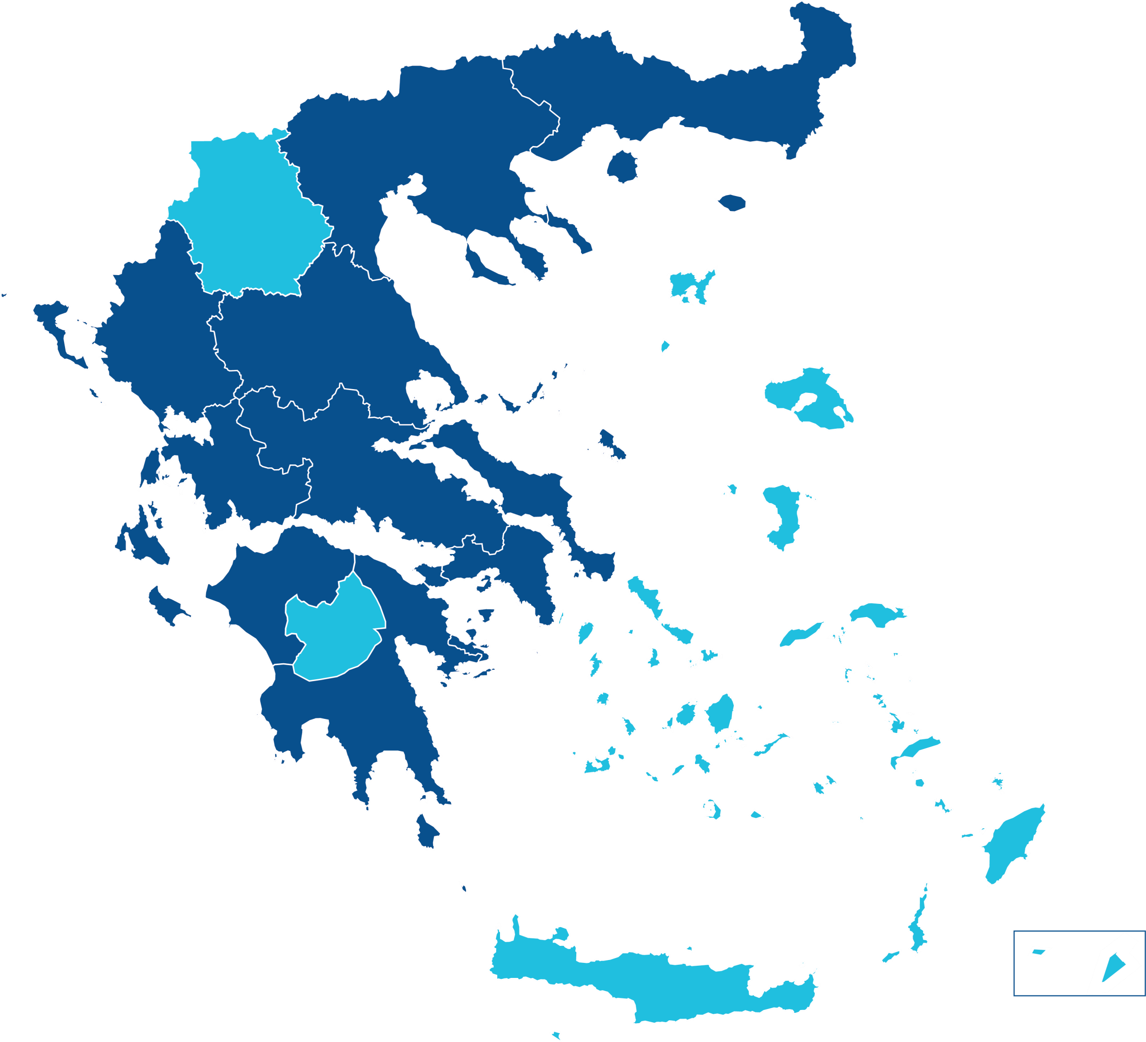
ΕΘΝΙΚΟΣ ΣΤΡΑΤΗΓΙΚΟΣ ΣΤΟΧΟΣ
Δυτική
Μακεδονία
Ο Εθνικός Στρατηγικός Σχεδιασμός για τις περιοχές που επηρεάζονται άμεσα από τη διαδικασία της ενεργειακής μετάβασης της χώρας μας προς μια κλιματικά ουδέτερη οικονομία θέτει ως προτεραιότητά του
(α) τη στήριξη επενδύσεων που θα συμβάλλουν άμεσα και αποτελεσματικά στον οικονομικό
μετασχηματισμό αυτών των περιοχών, λαμβάνοντας υπόψη τα συγκριτικά πλεονεκτήματα και αναπτυξιακές δυνατότητες της καθεμιάς και
Νησιά Βορείου – Νοτίου Αιγαίου
& Κρήτης
Μεγαλόπολη & όμορες περιοχές
(β) την ενδυνάμωση των εργαζομένων και γενικά του τοπικού ανθρώπινου δυναμικού.

Slide 3




ΕΔΑΦΙΚΑ ΣΧΕΔΙΑ ΔΙΚΑΙΗΣ ΜΕΤΑΒΑΣΗΣ
& ΠΡΟΓΡΑΜΜΑ ΔΑΜ
Το όραμα και οι πυλώνες ανάπτυξης που ανέδειξε ο Εθνικός Στρατηγικός Σχεδιασμός (ΣΔΑΜ) προσαρμόστηκαν
Τρία (3) διακριτά Εδαφικά Σχέδια Δίκαιης Μετάβασης (ΕΣΔΙΜ):
ΕΣΔΙΜ Δυτικής Μακεδονίας
ΕΣΔΙΜ Μεγαλόπολης
ΕΣΔΙΜ Νήσων Βορείου - Νοτίου Αιγαίου και Κρήτης
Ένα αυτοτελές Πρόγραμμα Δίκαιης Αναπτυξιακής Μετάβασης συνολικού προϋπολογισμού ~1,609 δις ευρώ, στο πλαίσιο του ΕΣΠΑ 2021-2027, σύμφωνα με την υπ’ αρ. C(2022) 3949 απόφαση της Ευρ. Επιτροπής για την έγκριση του Προγράμματος και την 2^{η} Αναθεώρησή του με την υπ’ αρ. C(2026) 915 απόφαση της Ευρ. Επιτροπής στις 16.02.2026
στις ανάγκες χαρακτηριστικά
και τα ειδικά κάθε μιας από τις
επηρεαζόμενες περιοχές σύμφωνα με τον Μηχανισμό Δίκαιης Μετάβασης
και τις επιλεξιμότητές του

Slide 4
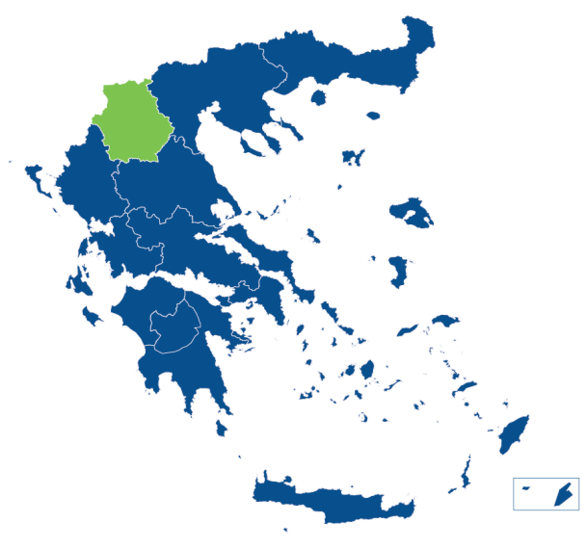
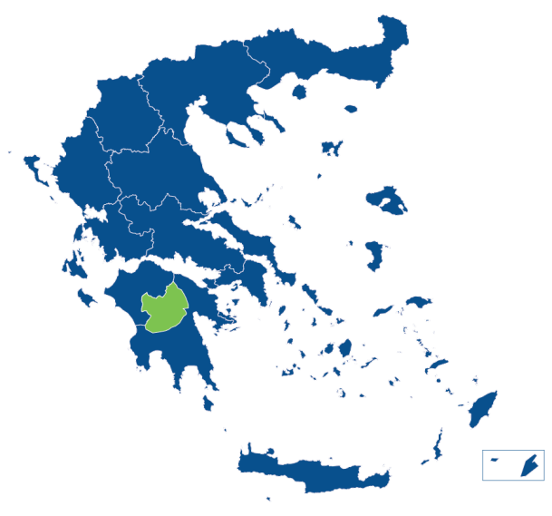
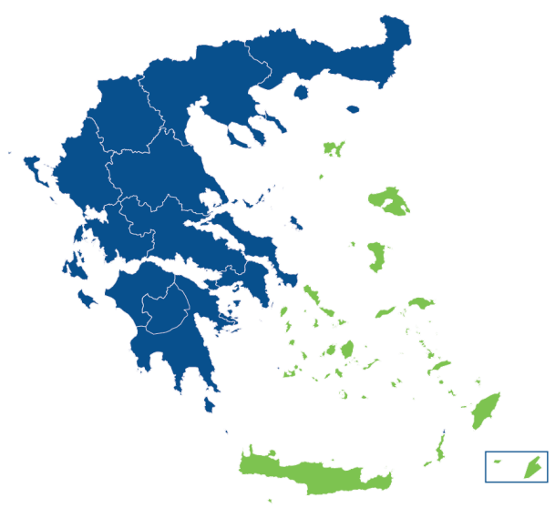
ΣΤΡΑΤΗΓΙΚΗ ΣΤΟΧΕΥΣΗ ΑΝΑ ΕΔΑΦΙΚΟ ΣΧΕΔΙΟ ΔΙΚΑΙΗΣ
ΜΕΤΑΒΑΣΗΣ ΚΑΙ ΕΠΗΡΕΑΖΟΜΕΝΕΣ ΠΕΡΙΟΧΕΣ
Περιφέρεια Δυτικής Μακεδονίας
Δήμος Μεγαλόπολης
& όμοροι Δήμοι Τρίπολης, Γορτυνίας και Οιχαλίας
Νησιά Βορείου Αιγαίου, Νοτίου Αιγαίου & Κρήτη
Κεντρικός στόχος για την επόμενη μέρα είναι η μετατροπή της σε «εναλλακτικό
κόμβο καθαρών μορφών ενέργειας» και η
προσέλκυση επενδύσεων σε νέους και δυναμικούς τομείς εθνικής σημασίας
Κεντρικός στόχος για την επόμενη μέρα είναι η ανάδειξη της σε «πόλο επιχειρηματικότητας» με έμφαση σε νέες και καινοτόμες παραγωγικές
δραστηριότητες γύρω από την αλυσίδα αξίας
της βιοοικονομίας (αγροδιατροφή, κυκλική και ψηφιακή οικονομία)
Κεντρικός στόχος για την επόμενη μέρα είναι το «πρασίνισμα» των νησιών, η ανάπτυξη
επιχειρηματικών δραστηριοτήτων γύρω από
την αλυσίδα αξίας της «καθαρής ενέργειας» και η μεταστροφή και περαιτέρω ανάπτυξη του τουρισμού και της γαλάζιας οικονομίας προς πιο βιώσιμα και καινοτόμα πρότυπα με βάση τις τοπικές ανάγκες και συνθήκες.

Slide 5

ΚΑΤΑΝΟΜΗ ΠΟΡΩΝ ΑΝΑ ΕΔΑΦΙΚΟ ΣΧΕΔΙΟ ΔΙΚΑΙΗΣ
ΜΕΤΑΒΑΣΗΣ
ΕΣΔΙΜ | ΣΥΝΟΛΟ* | % ΕΠΙ ΤΟΥ ΠΔΑΜ
Σύνολο | 1.609.315.503,00 | 100,00%
Δυτική Μακεδονία | 1.006.136.285,00 | 62,5%
Μεγαλόπολη | 385.916.646,00 | 24%
Νησιά Βορείου – Νοτίου Αιγαίου & Κρήτη | 217.262.572,00 | 13,5%
13,5 % Νησιά
13% Νησιά
24 % Μεγαλόπολη
63% Δυτική Μακεδονία
24% Μεγαλόπολη
* Στοιχεία 2^{ης} Αναθεώρησης του Προγράμματος ΔΑΜ

Slide 6
ΚΑΤΑΝΟΜΗ ΠΟΡΩΝ ΤΟΥ ΠΡΟΓΡΑΜΜΑΤΟΣ
ΔΑΜ ΑΝΑ ΕΔΑΦΙΚΟ ΣΧΕΔΙΟ
Δυτική Μακεδονία 62,5%
Μεγαλόπολη 24%
Νησιά Βορείου – Νοτίου Αιγαίου & Κρήτη
13,5%
% στο σύνολο του Προγράμματος
Σύνολο
Προτεραιότητες Προγράμματος
 | EUR 1.006.136.285,00 | EUR 385.916.646,00 | EUR 217.262.572,00 | EUR 1.609.315.503,00 | 100,0%
1. Ενίσχυση & προώθηση επιχειρηματικότητας | EUR 517.443.085,00 | EUR 180.621.468,00 | EUR 36.008.120,00 | EUR 734.072.673,00 | 45,6%
2. Ενεργειακή Μετάβαση - Κλιματική Ουδετερότητα | EUR 128.492.090,00 | EUR 89.061.336,00 | EUR 25.647.318,00 | EUR 243.200.744,00 | 15,1%
3. Αναπροσαρμογή χρήσεων γης - κυκλική οικονομία | EUR 46.000.001,00 | EUR 16.000.000,00 | - | EUR 62.000.001,00 | 3,9%
4. Δίκαιη εργασιακή μετάβαση | EUR 187.297.190,00 | EUR 53.478.705,00 | EUR 39.479.229,00 | EUR 280.255.124,00 | 17,4%
5. Ολοκληρωμένες παρεμβάσεις μικρής κλίμακας | EUR 22.668.361,00 | EUR 8.636.345,00 | EUR 39.863.435,00 | EUR 71.168.141,00 | 4,4%
5Α. Δράσεις Περιφέρειας Νοτίου Αιγαίου | - | - | EUR 68.555.837,00 | EUR 68.555.837,00 | 4,3%
6. Τεχνική Βοήθεια | EUR 37.533.106,00 | EUR 14.390.604,00€ | EUR 5.309.955,00 | EUR 57.233.665,00 | 3,6%
6Α. Τεχνική Βοήθεια Περιφέρειας Νοτίου Αιγαίου | - | - | EUR 2.398.678,00 | EUR 2.398.678,00 | 0,1%
7. Στήριξη κρίσιμων τεχνολογιών σε στρατηγικούς τομείς (STEP) | EUR 66.702.452,00 € | EUR 23.728.188,00 | - | EUR 90.430.640,00 | 5,6%

Slide 7


